Slide 1
Análisis del ataque CSRF en aplicaciones web
Alfredo Jesús Campos Inga

Slide 2
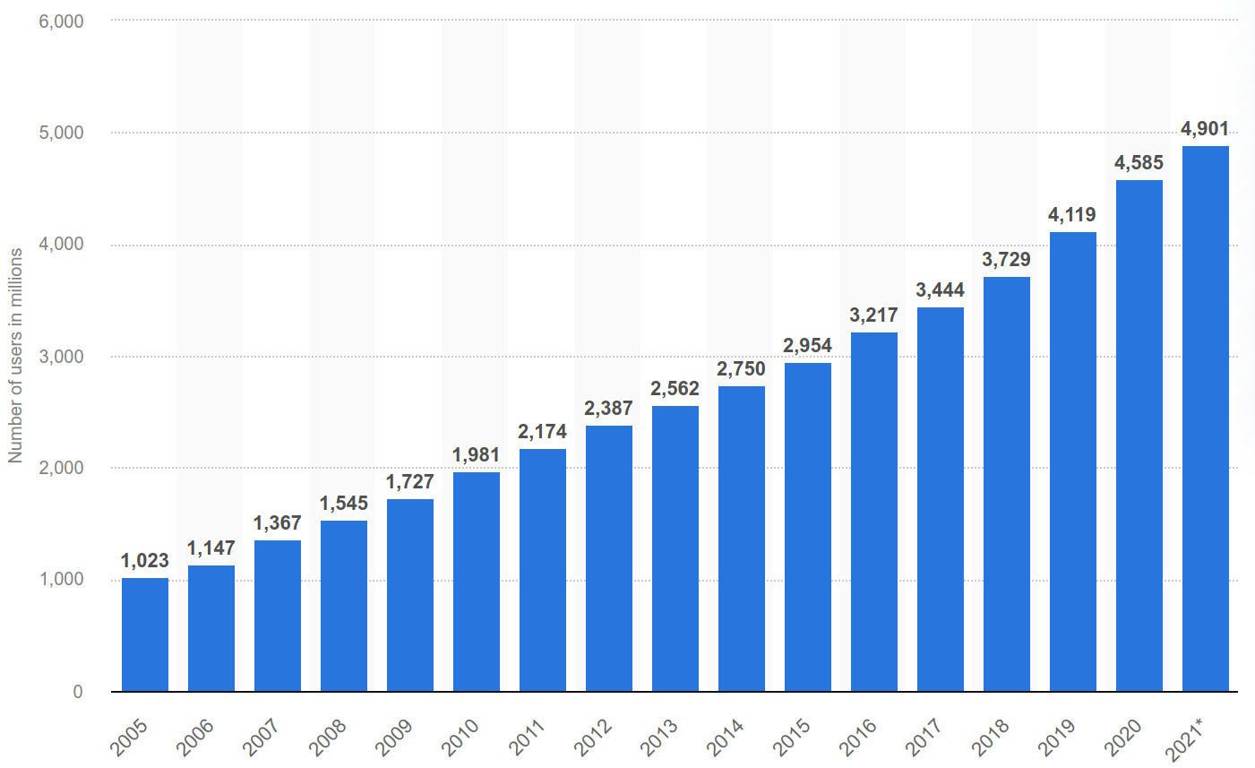
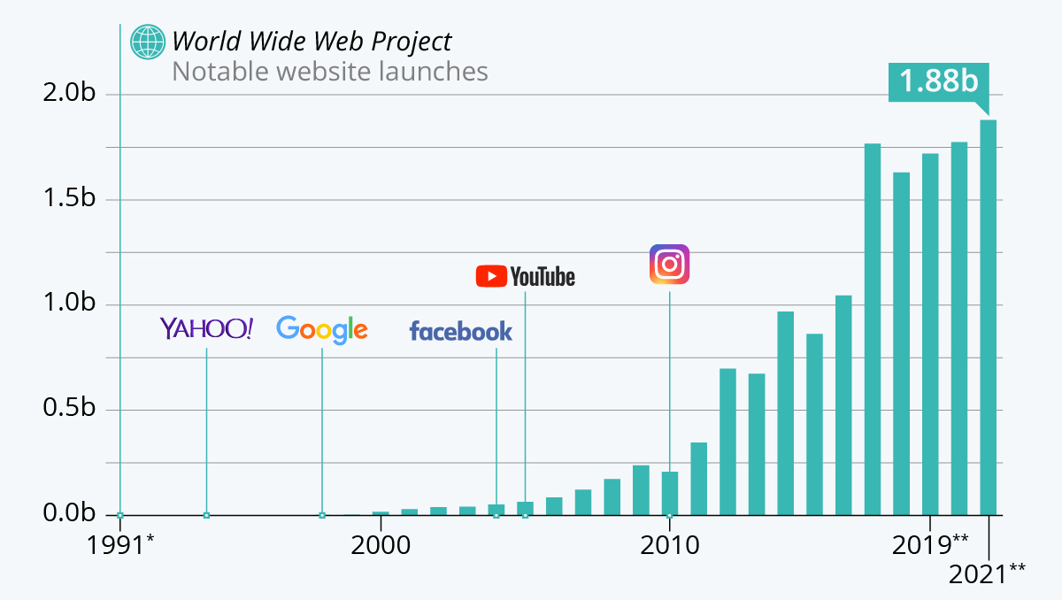
Introducción
Cantidad de usuario de internet a lo largo del tiempo (Johnson, 2021)
Cantidad de sitios web a lo largo del tiempo (Armstrong, 2021)

Slide 3
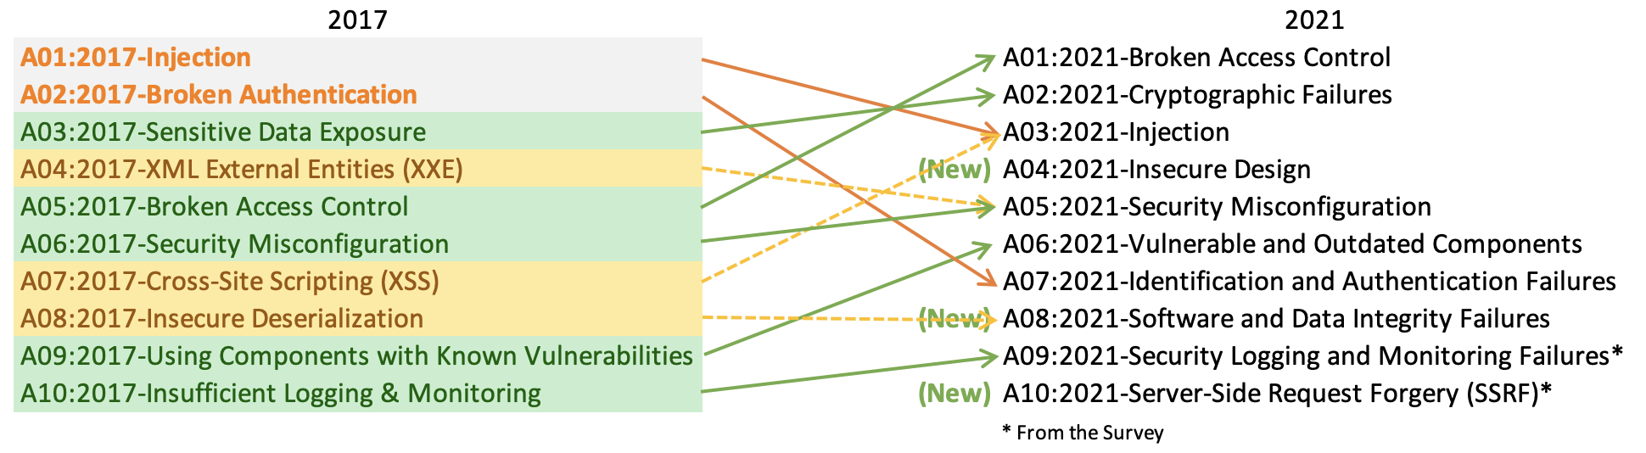
Introducción
Owasp Top 10 riesgos en aplicaciones web (OWASP, 2021)

Slide 4
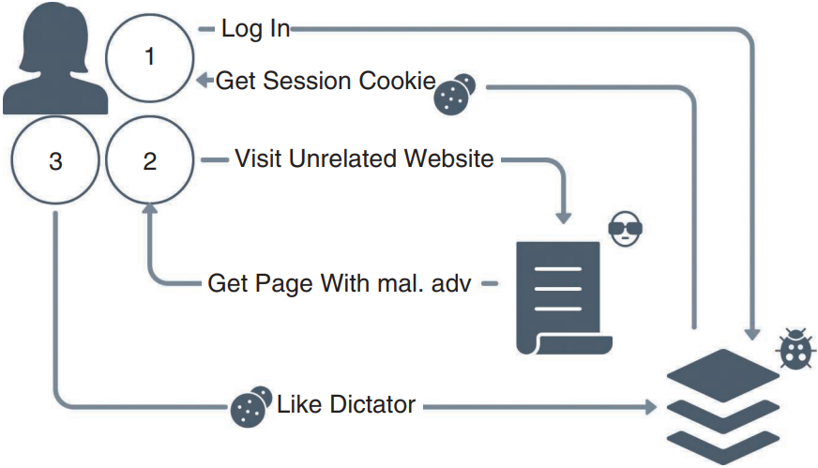
Marco teórico
Prevención
Verificar el valor estándar de las cabeceras de las peticiones HTTP estándar
Verificar la presencia de encabezados personalizados de las peticiones HTTP
Implementar tokens CSRF impredecibles
Modelo de ataque CSRF (Calzavara et al., 2020)

Slide 5
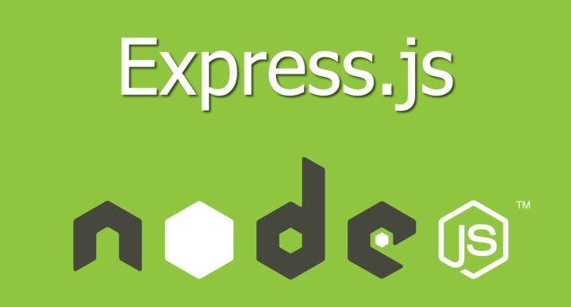

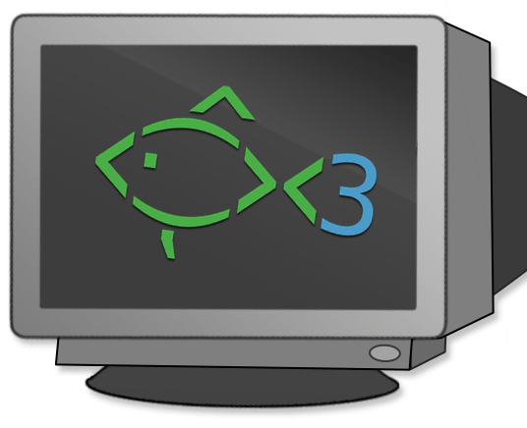
Metodología
Especificación del entorno de pruebas

Slide 6
Metodología
Descripción del atacante
Conoce cómo funciona el backend del objetivo
Web camuflada que manda petición HTTP a la ruta vulnerable del objetivo
Descripción de la prevención
Uso de tokens CSRF
Descripción del sitio web objetivo
Rutas
Login
Home
Logout
Edit
Middlewares
Repositorio: https://www.github.com/JCamposx/CSRF

Slide 7
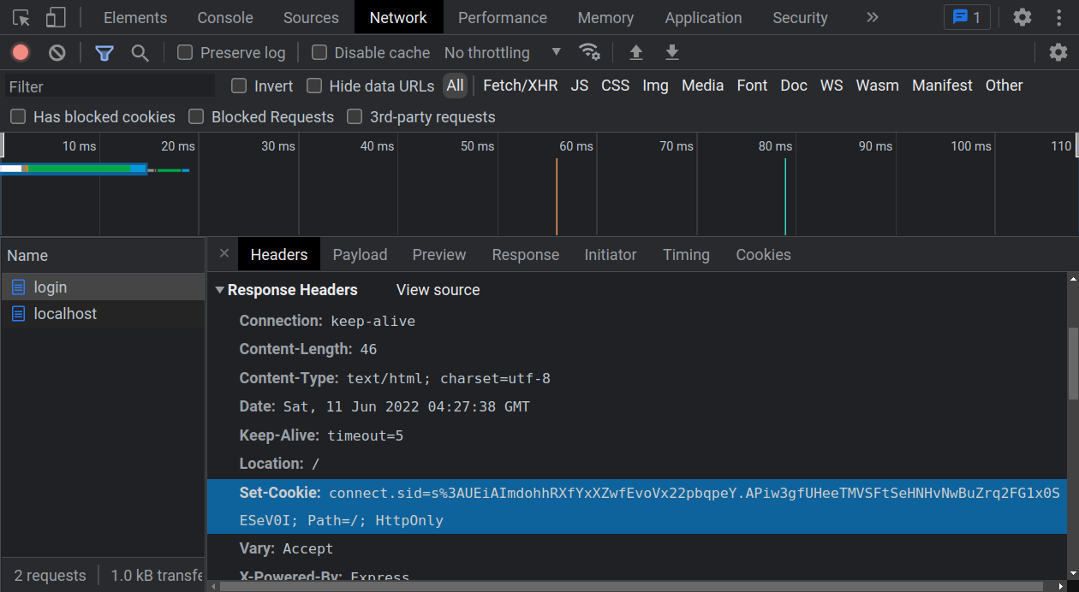
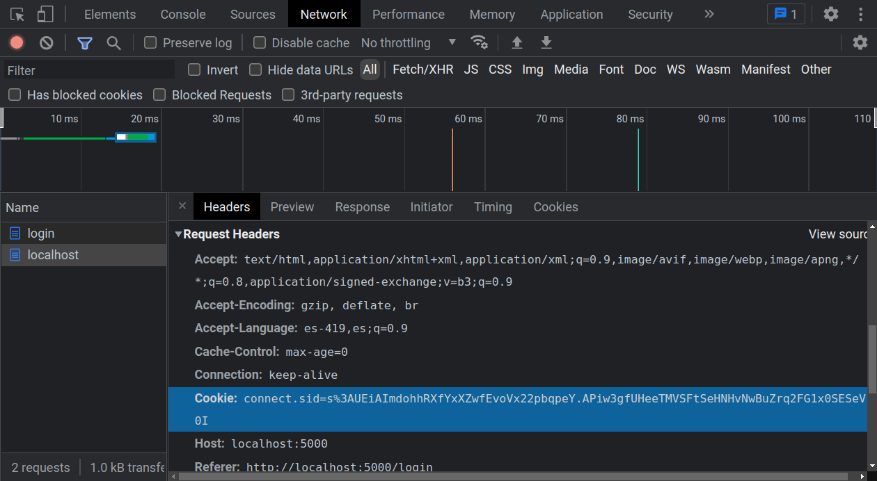
Resultados - Ataque CSRF
Cabecera HTTP del login
Cabecera HTTP del home

Slide 8

Resultados - Ataque CSRF
Ruta sensible para editar email

Slide 9
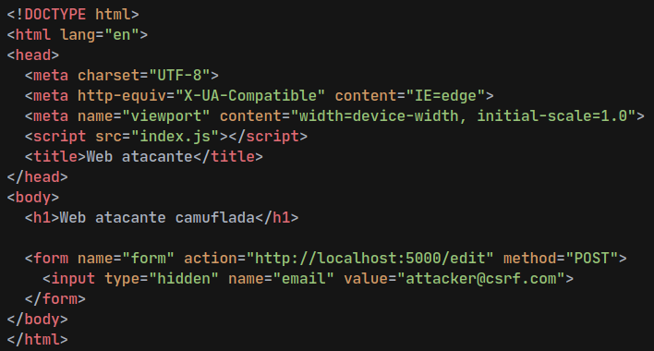
Resultados - Ataque CSRF
Código fuente del sitio web del atacante

Slide 10
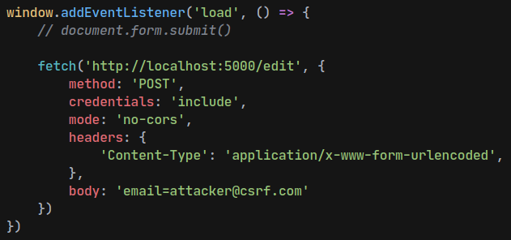

Resultados - Ataque CSRF
Código JS para enviar formulario
Código JS para enviar formulario mediante petición HTTP

Slide 11
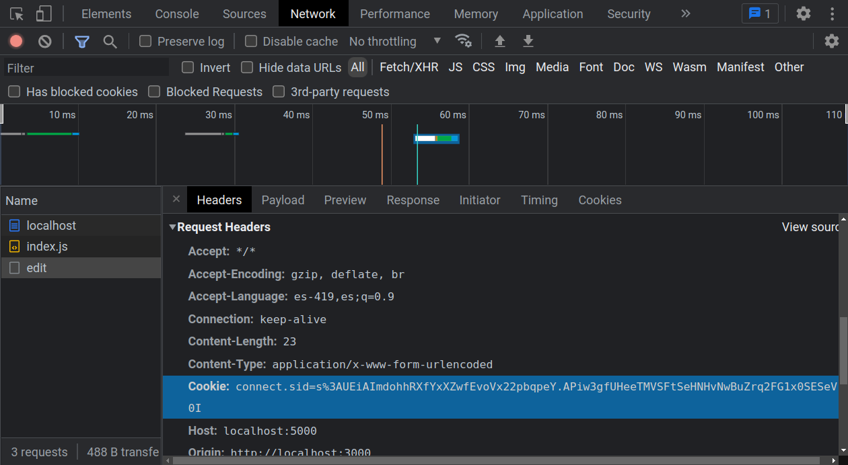
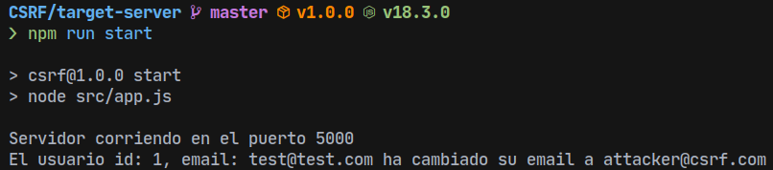
Resultados - Ataque CSRF
Log del servidor de cambio de email mediante CSRF
Cabecera HTTP para editar email con CSRF

Slide 12
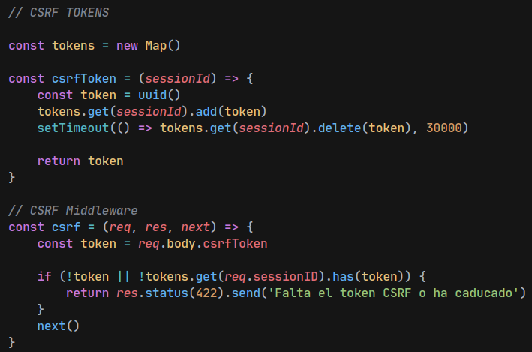
Resultados - Tokens CSRF
Código de implementación de tokens CSRF

Slide 13
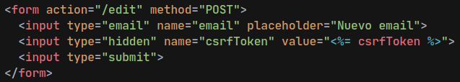
Resultados - Tokens CSRF
Formulario para editar email con token CSRF

Slide 14
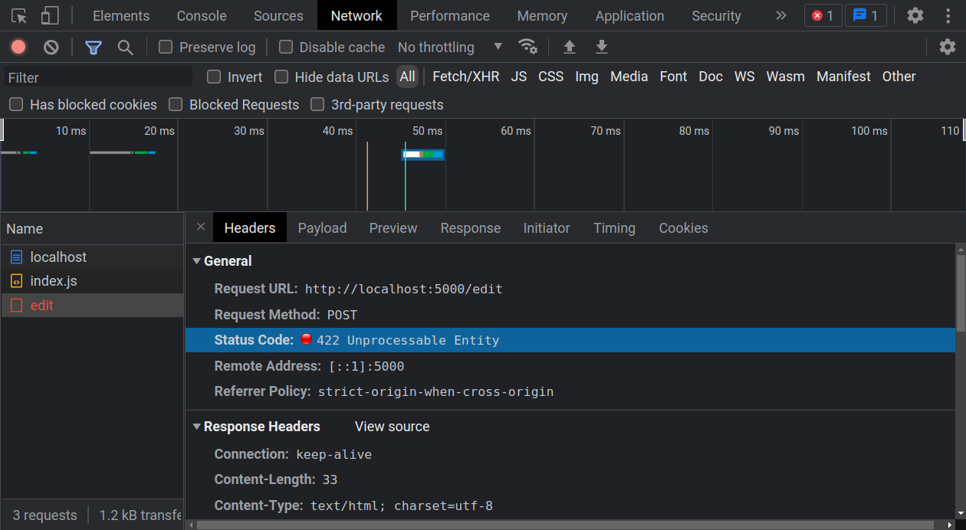
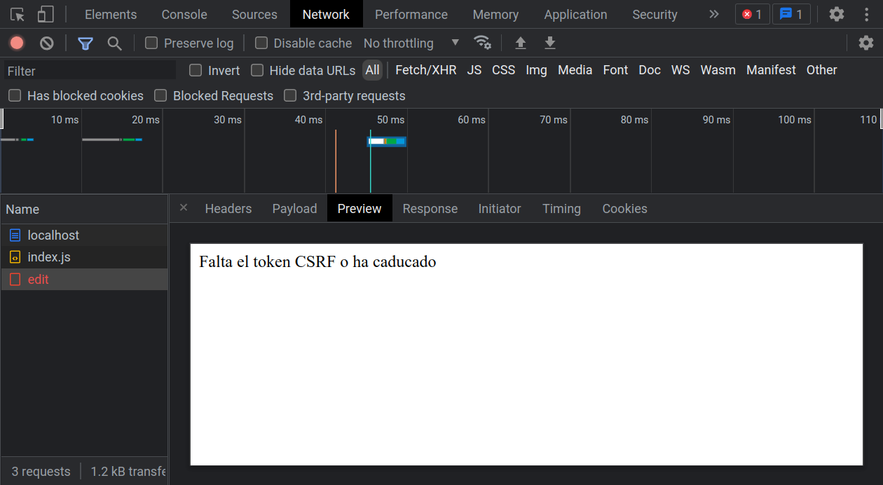
Resultados - Tokens CSRF
Cabecera HTTP de ataque CSRF fallido
Vista previa de falta de token CSRF

Slide 15
Discusión
Para poder ejecutar de manera exitosa el ataque CSRF, es necesario que el atacante conozca a detalle cómo es que funciona el backend del objetivo. Esto se puede hacer mediante Burp Suite para analizar el tráfico HTTP.
Surge la pregunta de que, en la implementación, ¿se podrían repetir los tokens generados para la sesión de cada usuario?

Slide 16
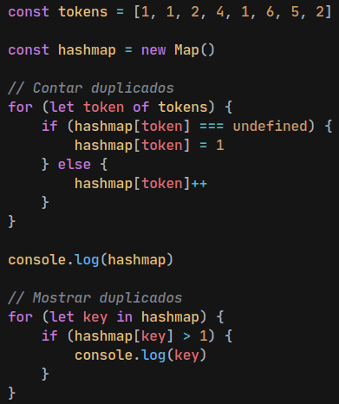
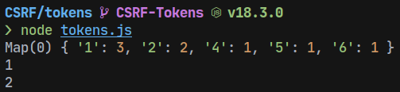
Discusión
Prueba de funcionamiento del algoritmo
Algoritmo para buscar repetidos

Slide 17
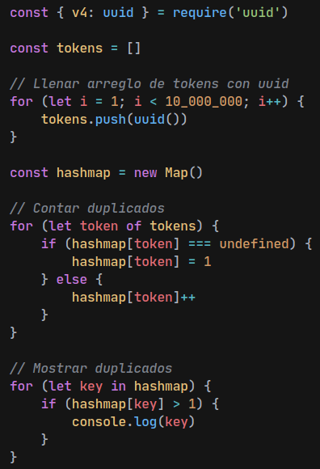
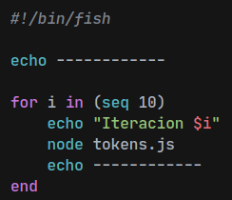
Discusión
Fish script para agilizar pruebas
Algoritmo para buscar tokens repetidos

Slide 18
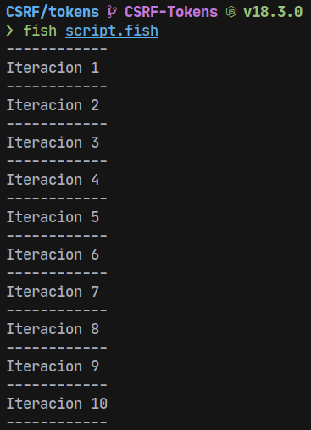
Discusión
Algoritmo para buscar tokens repetidos

Slide 19
Conclusiones
A pesar de que el ataque CSRF cuenta con un par de décadas de antigüedad, es necesario estudiarlo y tenerlo presente en el desarrollo de aplicaciones web.
No es necesario hacer toda la implementación manualmente, los frameworks actuales tienen librerías integradas que agilizan este proceso.
Sin embargo, es necesario comprender cómo funciona el ataque CSRF y cualquier ataque en general, ya que de nada sirve tener a mano distintas facilidades que nos brindan los frameworks actuales si no se sabe qué es lo que hacen

Slide 20
Referencias
Al-talak, K., & Abbass, O. (2021). Detecting Server-Side Request Forgery (SSRF) Attack by using Deep Learning Techniques. International Journal of Advanced Computer Science and Applications,, 12(12). https://doi.org/10.14569/ijacsa.2021.0121230
Armstrong, M. (2021, agosto 6). How many websites are there? Statista. https://www.statista.com/chart/19058/number-of-websites-online/
Calzavara, S., Conti, M., Focardi, R., Rabitti, A., & Tolomei, G. (2020). Machine Learning for Web Vulnerability Detection: The Case of Cross-Site Request Forgery. IEEE Security and Privacy. https://doi.org/10.1109/msec.2019.2961649
Cheah, S. C., & Selvarajah, V. (2021). A Review of Common Web Application Breaching Techniques (SQLi, XSS, CSRF). Atlantis Highlights in Computer Sciences. https://doi.org/10.2991/ahis.k.210913.068
Express. (2017). Express csurf middleware. Express. http://expressjs.com/en/resources/middleware/csurf.html
He, Y., Camacho, R. S., Soygazi, H., & Luo, C. (2021). Attacking and defence pathways for Intelligent Medical Diagnosis System (IMDS). International Journal of Medical Informatics, 148(104415). https://doi.org/10.1016/j.ijmedinf.2021.104415
Johnson, J. (2021, diciembre 22). Number of internet users worldwide from 2005 to 2021. Statista. https://www.statista.com/statistics/273018/number-of-internet-users-worldwide/
Laravel. (2022). CSRF Protection. Laravel. https://laravel.com/docs/9.x/csrf
Loureiro, S. (2021). Security misconfigurations and how to prevent them. Network Security, (5), 13-16. https://doi.org/10.1016/S1353-4858(21)00053-2
OWASP. (2021). OWASP Top Ten Web Application Security Risks. OWASP Foundation. https://owasp.org/www-project-top-ten/
Pellegrino, G., Johns, M., Koch, S., Backes, M., & Rossow, C. (2017). Deemon: Detecting CSRF with Dynamic Analysis and Property Graphs. Proceedings of the 2017 ACM SIGSAC Conference on Computer and Communications Security. https://doi.org/10.1145/3133956.3133959
Stasinopoulos, A., Ntantogian, C., & Xenakis, C. (2018). Commix: automating evaluation and exploitation of command injection vulnerabilities in Web applications. International Journal of Information Security, 18(1), 49-72. https://doi.org/10.1007/s10207-018-0399-z

